Slide 1


Laboratorio 04:Montones, Tablas Hash y Árboles Binarios deBúsqueda en un Hospital
Estructuras de Datos y Algoritmos 2025-2
Diego Soto
Tomas Suarez
Profesor: Cristian Llull

Slide 2

OBJETIVO DEL LABORATORIO
Simular un sistema hospitalario utilizando estructuras avanzadas:
• Montón (cola de prioridad)
• Hash con encadenamiento
• Hash con sondeo lineal
• Árbol binario de búsqueda (BST)

Slide 3

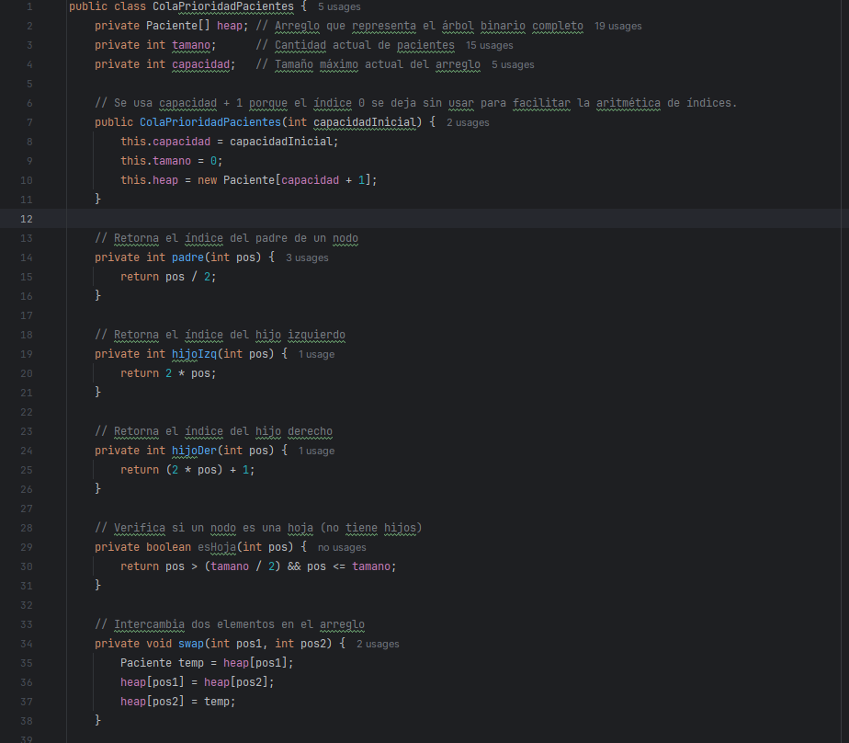
IMPLEMENTACION
Estructura: Montón (Min-Heap)
• Inserción O(log n) mediante heapify-up. • Extracción del paciente más urgente O(log n) mediante heapify-down. • Orden estable basado en categoría y tiempo de llegada. • Garantiza que el paciente más crítico siempre sea atendido primero. Este comportamiento replica el triage real de urgencias, donde los casos críticos deben ser atendidos de inmediato, independientemente del orden de llegada.

Slide 4
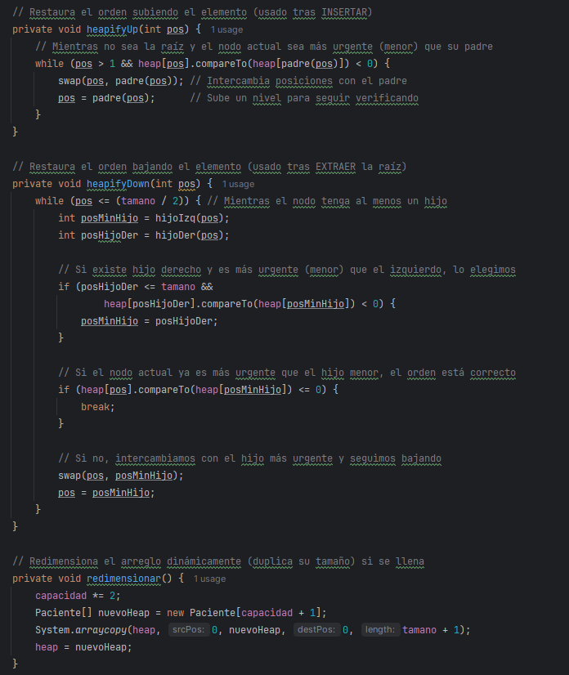
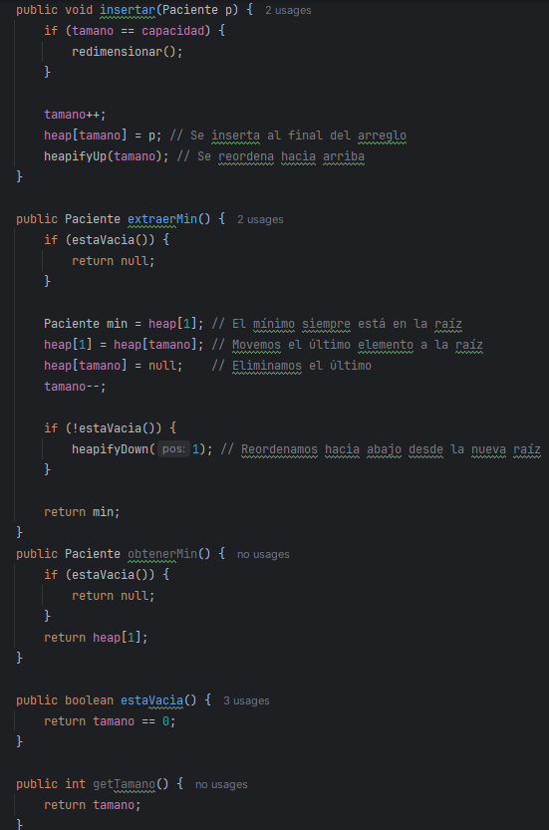
IMPLEMENTACION
Estructura: Montón (Min-Heap)
• Inserción O(log n) mediante heapify-up. • Extracción del paciente más urgente O(log n) mediante heapify-down. • Orden estable basado en categoría y tiempo de llegada. • Garantiza que el paciente más crítico siempre sea atendido primero. Este comportamiento replica el triage real de urgencias, donde los casos críticos deben ser atendidos de inmediato, independientemente del orden de llegada.

Slide 5
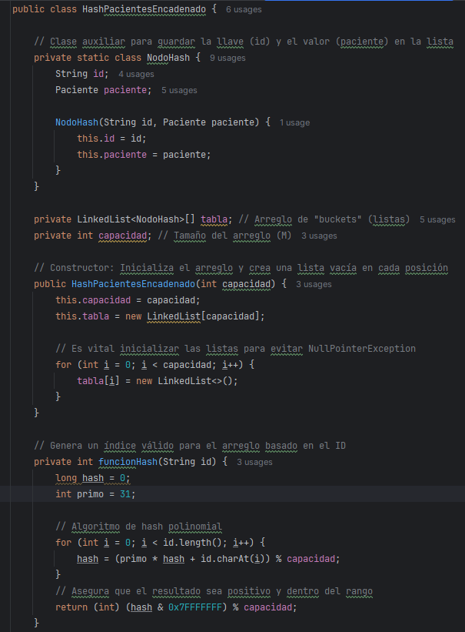
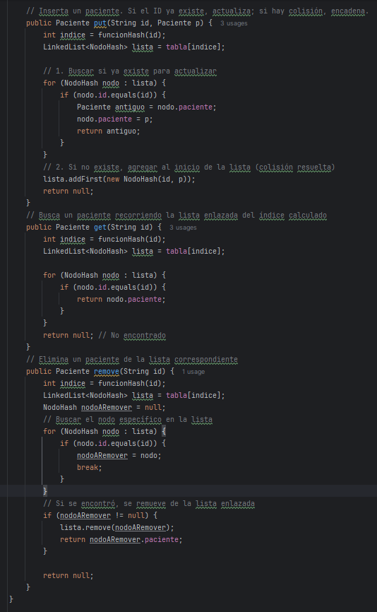
IMPLEMENTACION
Estructura: Hash Encadenado
• Acceso O(1) promedio para insertar, buscar o eliminar un paciente. • Manejo estable ante colisiones, usando listas enlazadas. • Se mantiene eficiente incluso con alta ocupación (muchos pacientes en espera). • Permite consultas rápidas para verificar si un paciente sigue en el sistema.

Slide 6
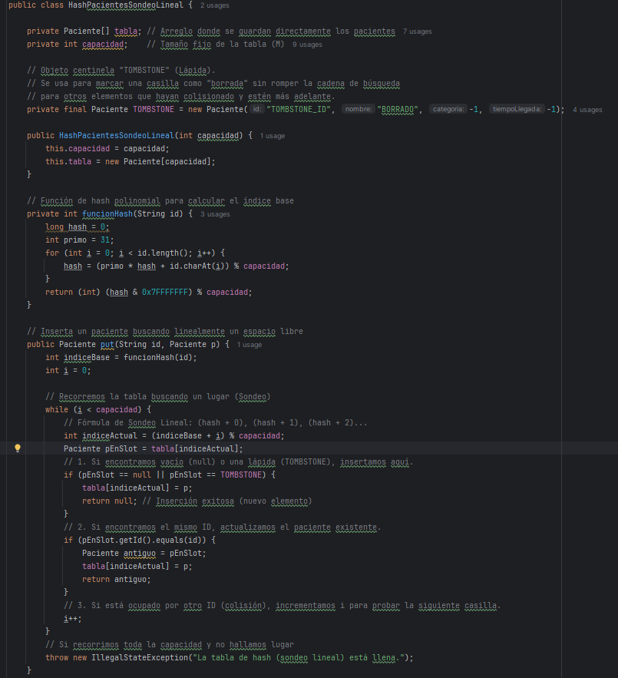
IMPLEMENTACION
Estructura: Hash con Sondeo Lineal
• Las colisiones se resuelven avanzando secuencialmente por la tabla. • Acceso O(1) promedio mientras la tabla no esté saturada.
• Sufre de clustering primario: bloques de colisiones que empeoran el rendimiento. • Su eficiencia disminuye fuertemente al aumentar el porcentaje de ocupación.

Slide 7
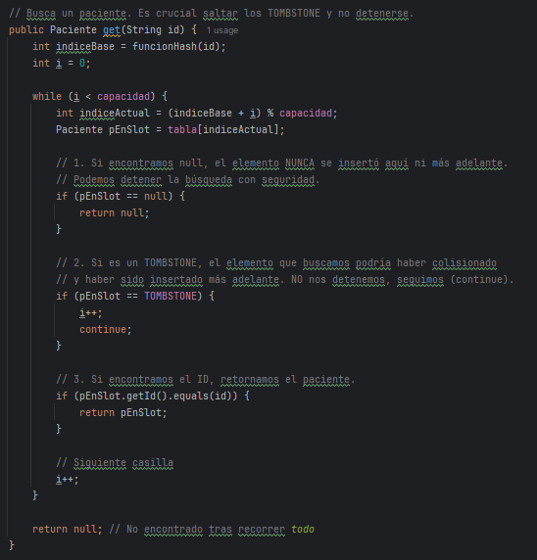
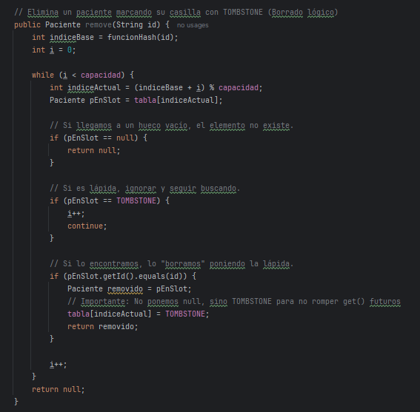
IMPLEMENTACION
Estructura: Hash con Sondeo Lineal
• Las colisiones se resuelven avanzando secuencialmente por la tabla. • Acceso O(1) promedio mientras la tabla no esté saturada.
• Sufre de clustering primario: bloques de colisiones que empeoran el rendimiento. • Su eficiencia disminuye fuertemente al aumentar el porcentaje de ocupación.

Slide 8
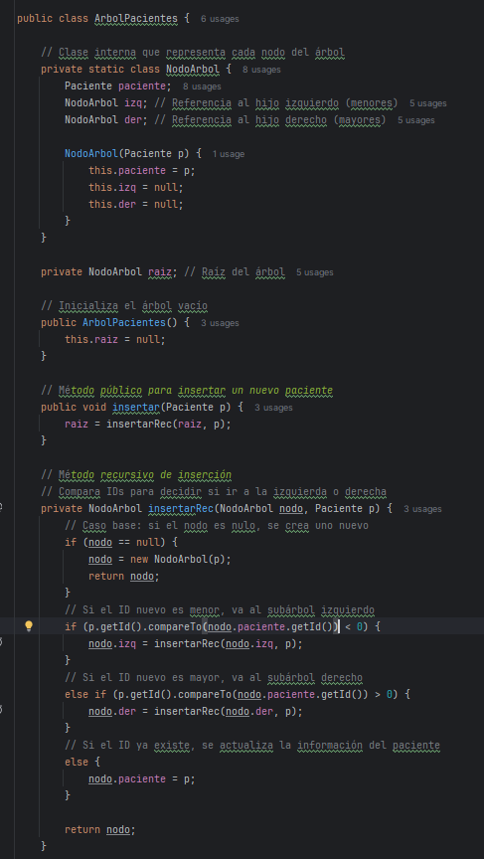
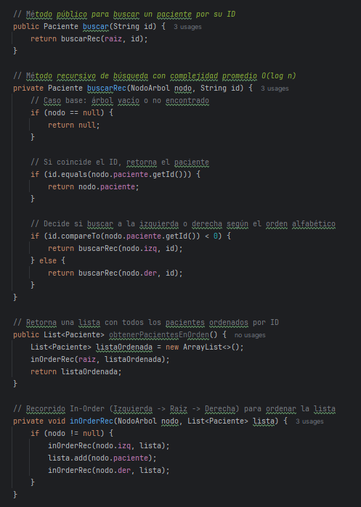
IMPLEMENTACION
Estructura: Árbol BST
• Ordena los pacientes por su ID de manera natural. • Permite búsquedas promedio O(log n). • En el peor caso (árbol degenerado), las operaciones pasan a O(n). • El recorrido inorder permite generar listados ordenados del historial.

Slide 9
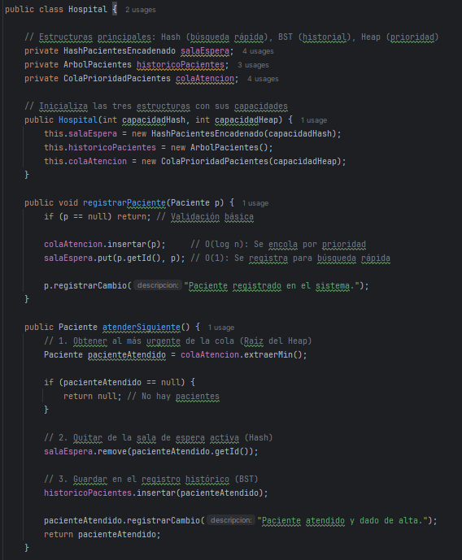
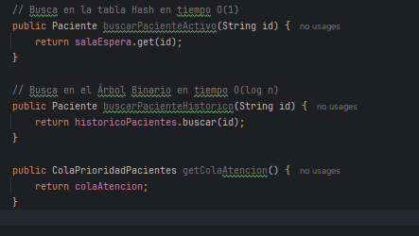
IMPLEMENTACION
Clase Hospital
• registrarPaciente: ingresa un paciente al heap y a la tabla hash. • atenderSiguiente: extrae del heap, lo elimina de hash y lo inserta en el BST. • buscarPacienteActivo: consulta de manera eficiente si un paciente sigue en la sala de espera. • buscarPacienteHistorico: permite ver registros antiguos dentro del BST.

Slide 10
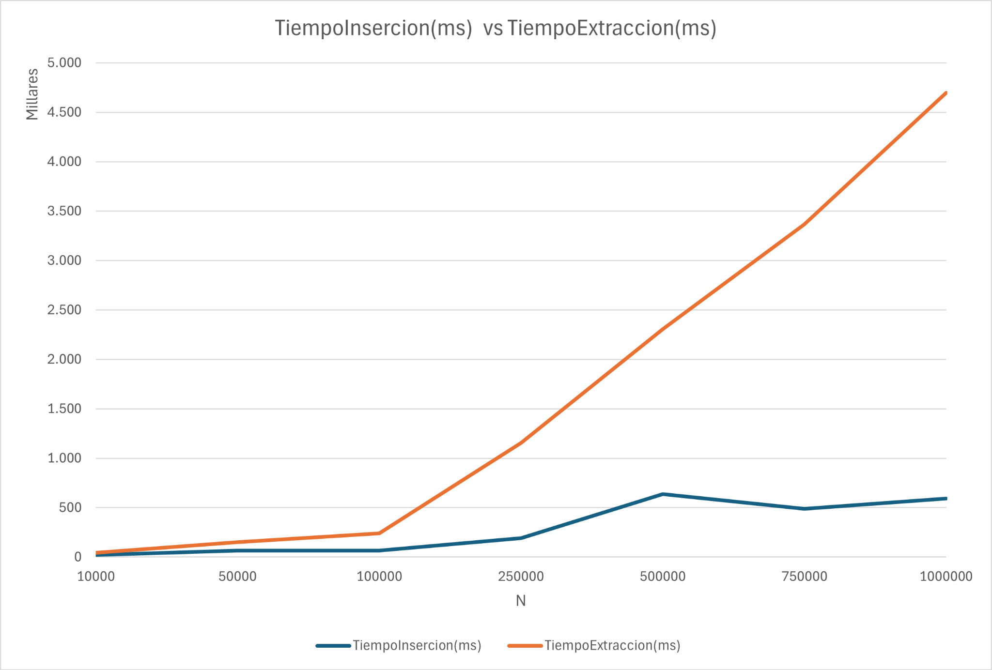
Experimento 1 – Heap
El primer experimento midió los tiempos de inserción y extracción en el Montón. Los resultados mostraron que:
• A medida que aumenta la cantidad de pacientes, el tiempo crece lentamente. • Inserción y extracción se mantienen dentro de un comportamiento logarítmico. • La estructura responde de manera eficiente incluso con un volumen alto de datos.

Slide 11
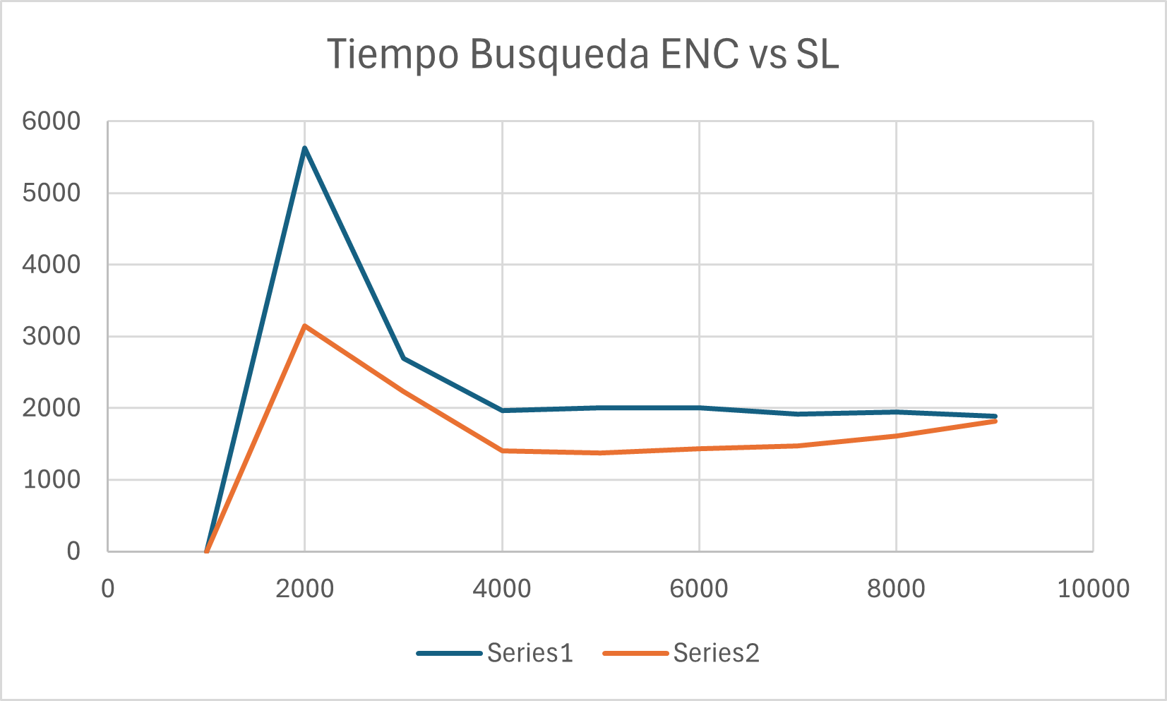
Exp 2 – Inserción Hash
Inserción:
• El Hash Encadenado mantuvo un tiempo cercano a O(1) sin importar la cantidad de elementos. • El Hash con Sondeo Lineal aumentó su tiempo progresivamente, debido al clustering primario. • La diferencia se hizo más evidente a medida que la tabla se llenaba

Slide 12
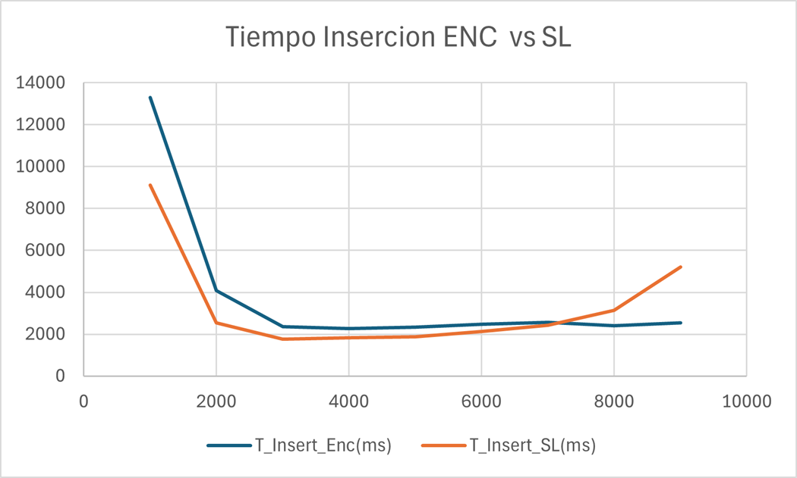
Exp 2 – Búsqueda Hash
Búsqueda:
• El Hash Encadenado continuó siendo estable, con mínima variación en sus tiempos. • El Sondeo Lineal empeoró considerablemente, incluso duplicando los tiempos del encadenado.
En conjunto, los resultados demuestran que el sondeo lineal no es recomendable para sistemas hospitalarios con alta carga.

Slide 13
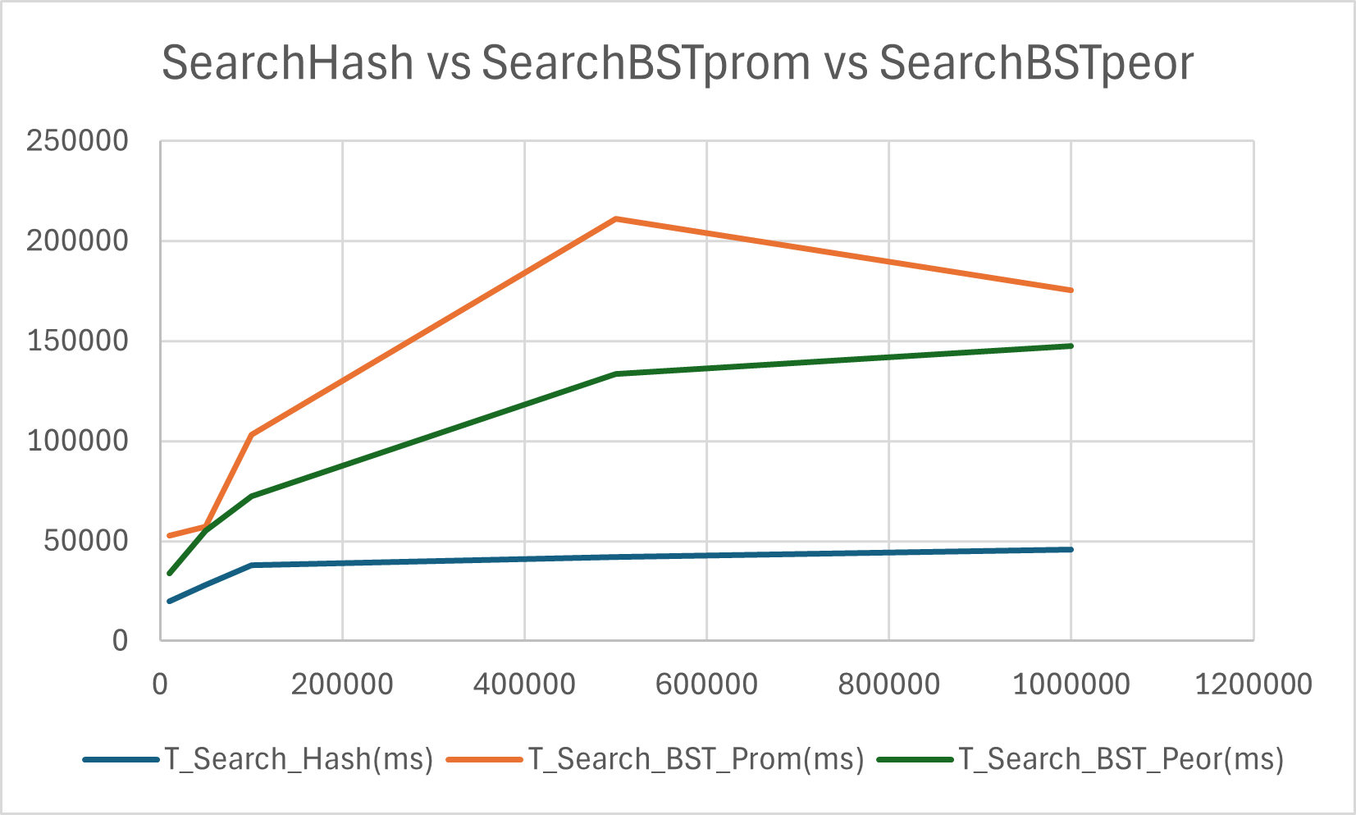
Exp 3 – Hash vs BST
Caso Promedio:
• El Hash Encadenado fue el más rápido, manteniendo tiempos prácticamente constantes. • El BST tuvo buen rendimiento, funcionando de forma eficiente cuando el árbol no está degenerado.
Peor Caso:
• El BST se comportó como una lista enlazada debido a inserciones ordenadas, aumentando su tiempo a O(n). • La diferencia con la tabla hash fue muy marcada, evidenciando que el BST depende fuertemente de su forma.

Slide 14
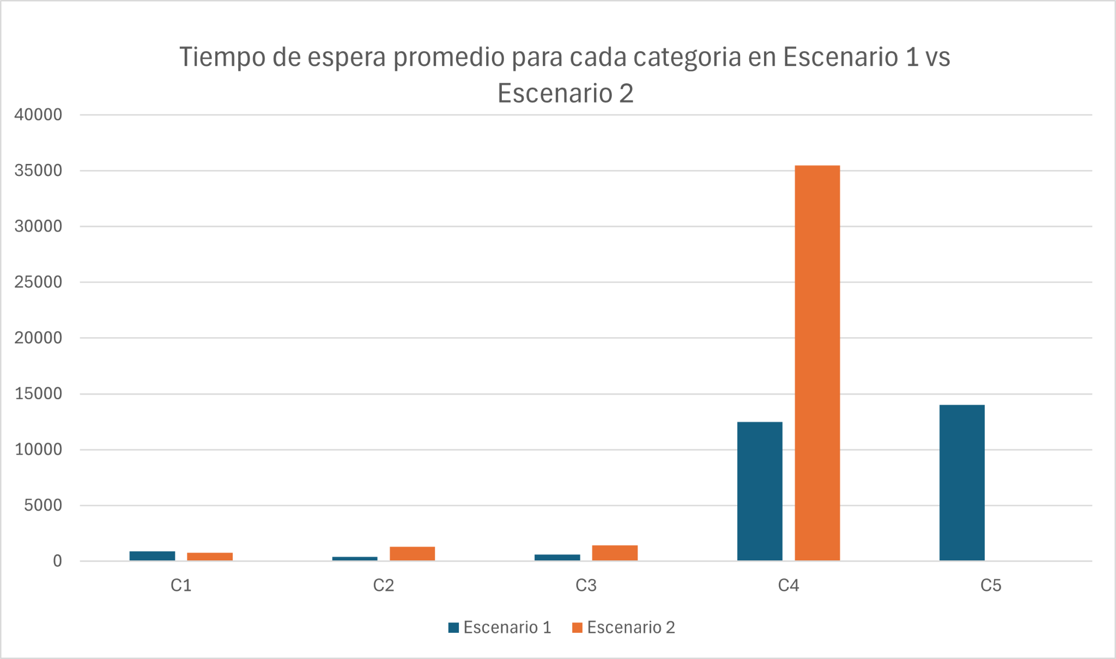
Exp 4 – Simulación Hospitalaria
Flujo normal (llegada cada 10 minutos):
• Las categorías críticas (C1 y C2) mantuvieron tiempos de espera razonables. • Las categorías medias (C3) mostraron tiempos de espera mayores, pero aceptables. • Las categorías bajas (C4–C5) tuvieron algunos retrasos, pero la mayoría fue atendida.
Alta demanda (llegada cada 8 minutos):
• El sistema comenzó a saturarse rápidamente. • Las categorías C4 y C5 aumentaron de forma extrema sus tiempos de espera. • Algunos pacientes C5 quedaron sin atención. • C1 y C2 aún fueron priorizados, mostrando el buen desempeño del heap.

Slide 15
CONCLUSIONES
El Montón mostró gran eficiencia para priorizar pacientes y asegurar que los más críticos sean atendidos primero. La Hash con encadenamiento fue la estructura más estable bajo alta carga, mientras que el sondeo lineal evidenció un fuerte deterioro por clustering primario. El BST funcionó bien como historial, aunque sería mejor usarlo balanceado. Los experimentos revelan que C4–C5 pueden quedar desplazados, por lo que aumentar su prioridad tras largas esperas mejora la equidad.

